Slide 1

电子科技大学学生创新基金项目结题答辩

Slide 2
电子科技大学学生创新基金结题答辩
基于数字式3D眼镜的斜弱视矫正系统
小组成员：陆旭佳，吕重曜，许瑞霖

Slide 3
目 录
第一部分：项目简介
第二部分：斜弱视测试子系统
第三部分：斜弱视矫正子系统
第四部分：总结

Slide 4
项目简介
1，斜弱视以及其危害：
斜弱视（统称弱视）是一种视力发育障碍，表示为眼部无明显器质性病变，或者有器质性改变及屈光异常，但与其病变不相适应的视力下降和不断矫正或矫正视力低于0.8者均为弱视，可以发生于一眼或两眼。
斜弱视的危害大于近视，因为单纯近视的儿童，看远模糊，看近清楚，视觉细胞和神经还能受到外界物象的刺激而不会衰退。而弱视则不同，由于视觉细胞和神经长期受不到外界物象的准确刺激而衰退，远视力低于0.8。如果不及时防治，视力便会永久低下，成为单眼视觉。长此以往，必然会加重健眼的负担，健眼的视力也会逐渐衰退。
更重要的是没有融像能力和立体视觉，不能准确分辨物体的前后距离。斜弱视患者不能从事精细工作，诸如驾驶、测绘等。

Slide 5
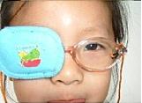
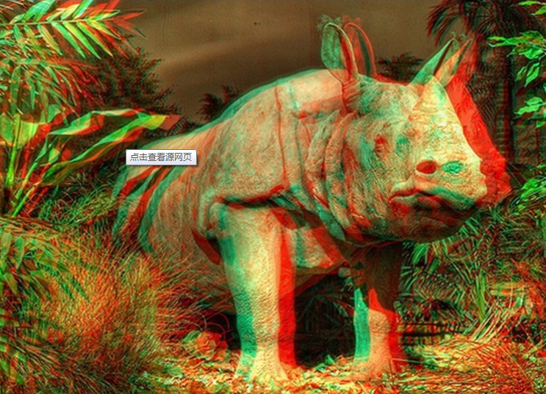
项目简介
2.传统治疗方法：
① . 遮盖法：
② . 红绿眼镜：
优点：有效锻炼弱视眼
优点：3D成像训练
缺点：容易产生抵触心理
过度遮盖，影响健全眼发育
缺点：受颜色限制，与自然场景相比有很大差距
深度层次感不强，可锻炼深度视觉，但效果一般

Slide 6
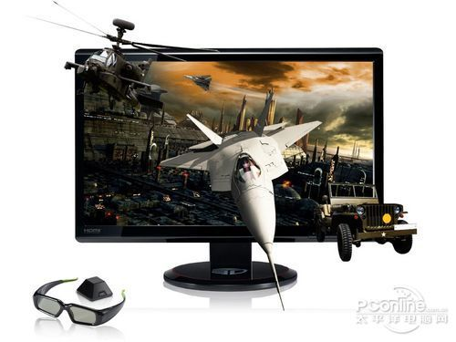
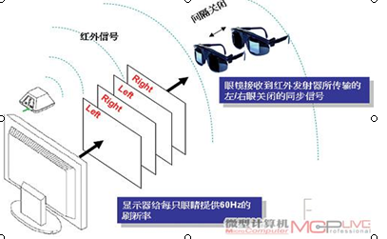
项目简介
3.（本系统）数字式3D成像：
原理图：
所能达到的效果：
无限还原真实场景，物体层次分明，有非常明显的深度感（物体好像跃然而出），对于深度视觉、立体视觉等的锻炼效果明显。

Slide 7
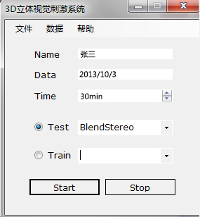
斜弱视测试子系统
1.主界面：
可以输入测试者的姓名，被测试者的相关资料，测试的次数
在下方选择是测试还是训练。
测试中有深度测试和随机点测试。
训练里有本章中所介绍的小游戏等项目。
选定项目后点击Start按钮即可开始对应子系统。
点击Stop即可停止，并会将当前数据存储。

Slide 8
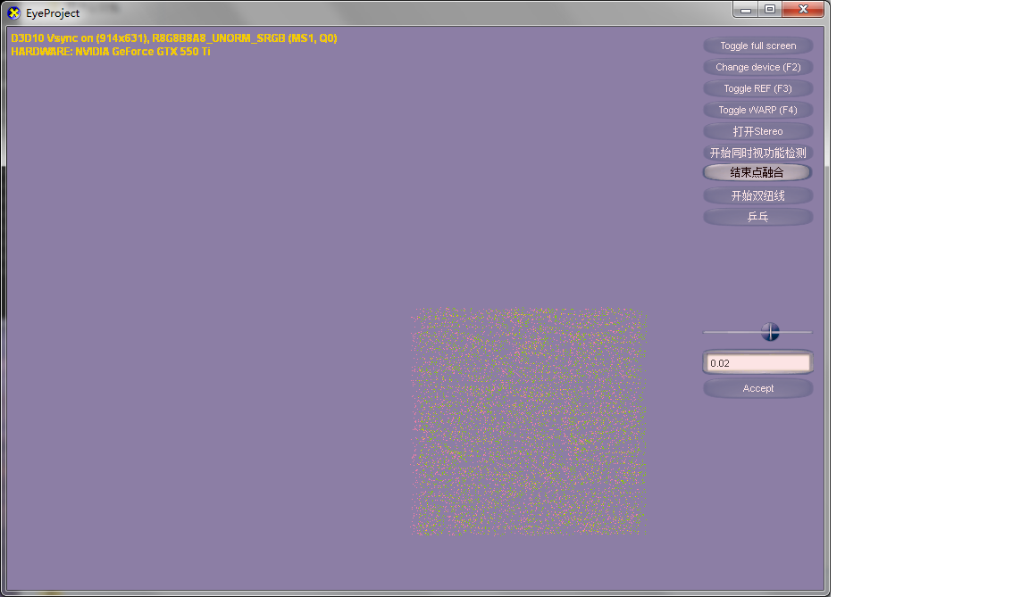
斜弱视测试子系统
2.随机点测试：
左右眼分辨看到两幅似乎是一样的随机点图，当两幅图在接近同一位置时。人脑会自动把有一点偏移量的点作为深度维的参照。根据各个人眼参数的区别就会看到不同深浅的立体图。
在实验中，由于不同的被试有着不同的视力，为了防止实验者本身操作上的差异，从每一次改变深度参数时开始计时，根据能否看到图形的以及看到图形时间的长短来判断是否有弱视。

Slide 9
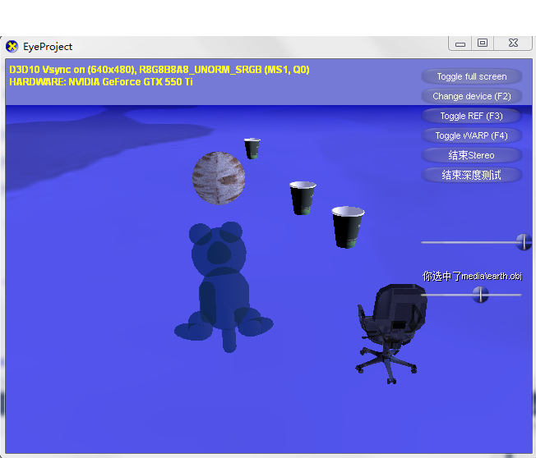
斜弱视测试子系统
3.深度测试：
在伪3D立体视图中，人眼会认为透视投影产生大小关系和远近等价而引起小物体远、大物体近的错觉。通过完成深度测试实验，可以知道被测者使用两眼视差的能力。
在实验中，有许多不同深度的物体(例如深度值:170，130，100，65，25)，被测试者选择自己所能看到的最具有3D效果的物体，从而可以大致判断出被测试者能看到立体图像的深度为多少，为了照顾不同被试对明暗度的敏感，右方可以调节亮度。

Slide 10
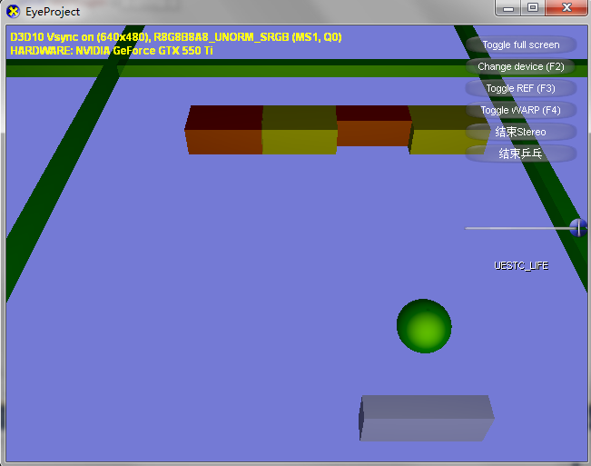
斜弱视矫正子系统
1.乒乓弹球：
单一的通过被动训练眼睛过于单调，弱视患者很可能久了就会睡着，设计出一个具有深度差的3D乒乓弹球游戏，让弱势患者通过在游戏中训练。

Slide 11
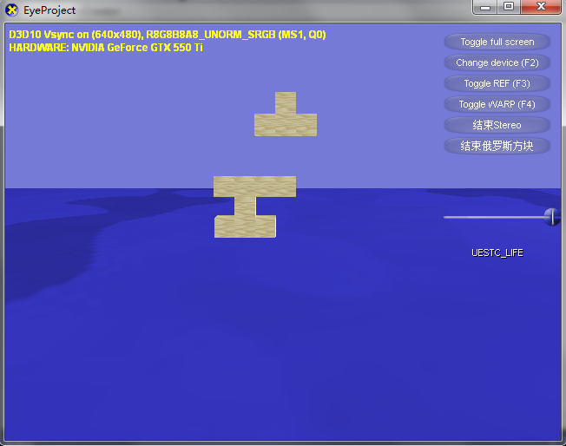
斜弱视矫正子系统
2.俄罗斯方块：
设计出一个具有深度差的俄罗斯方块游戏，让弱势患者通过在游戏中训练。右侧的滑动条可以调节深度。由于是立体的方块，可能前后的位置差异,如果被试不能很好的看到立体图形,很可能在方块的前后位置上出现失误。

Slide 12
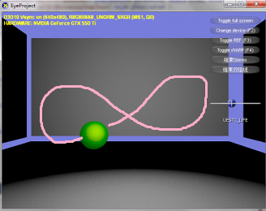
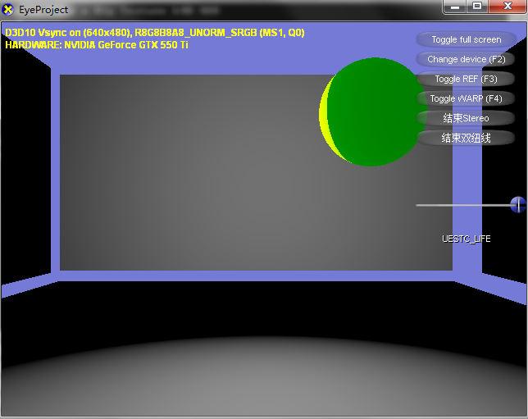
斜弱视矫正子系统
3.双纽线：
双纽线路径示意图
小球沿双纽线绕行时
被动训练弱势患者，让其紧盯着一个立体的不断变换的小球，小球的绕行轨迹为双纽线，该小球有空间上的变化，即不仅有位置上的变化，也有深度的变化，从而达到训练的目的,图中彩色的线为路径示意图

Slide 13
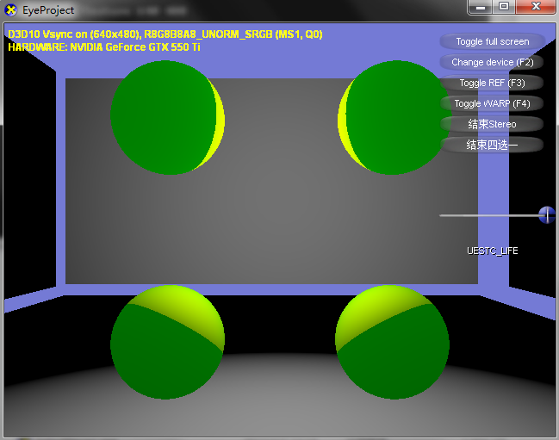
斜弱视矫正子系统
4.四选一：
四个球中只有一个是立体的，通过让弱势患者选择立体的小球，计算正确率来检测康复程度。该系统采用随机的方式，即每次出现正常深度的小球的位置随机。

Slide 14
总 结
本作品是针对斜弱视的最重要成因（深度感知与立体视觉不佳），以最新的数字式3D眼镜为核心，结合高级编程技术（DirectX 3D 与C++），开发的一套的斜弱视矫正系统。该系统可用于儿童早期斜弱视的矫正，以及用眼疲劳后的恢复等。
该系统具有：
1.基础原理科学 2.携带操作方便
3.预期效果优异 4.硬件成本低廉
等优点，推广前景广阔。

Slide 15
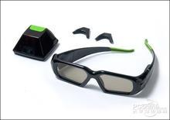
基于数字式3D眼镜的斜弱视矫正系统
谢 谢 观 赏 ！

